Slide 1
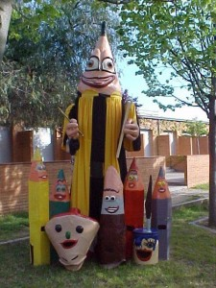

REUNIÓ DE PARES DE 5è

Slide 2
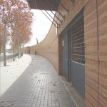
EQUIP DIRECTIU:
DIRECTOR: Sergi Luque
CAP D’ESTUDIS: Jordana Garcia
SECRETÀRIA: Carme Jarque

Slide 3
MESURES COVID-19
Prevenció d’higiene i salut
Distanciament físic
Entrades i sortides controlades.
Control de flux de circulació
Zona de pati exclusiva per cada grup classe.
Grups estables.
Higiene de mans

Slide 4
MESURES COVID-19
Ús de mascareta
Obligatòria a tots els espais escolars.
Recomanem portar una bossa de roba per guardar la mascareta quan esmorzem.
Requisits d’accés al centre educatiu
Signar la declaració de responsabilitat on ens comprometem a:
No presentar cap símptoma COVID (malestar general, mal de cap, tos, febre, mal de coll, diarrea i vòmits)
No haver estat en contacte amb cap cas positiu de COVID en els últims 14 dies.
Control de símptomes
Espais COVID d’aïllament.

Slide 5
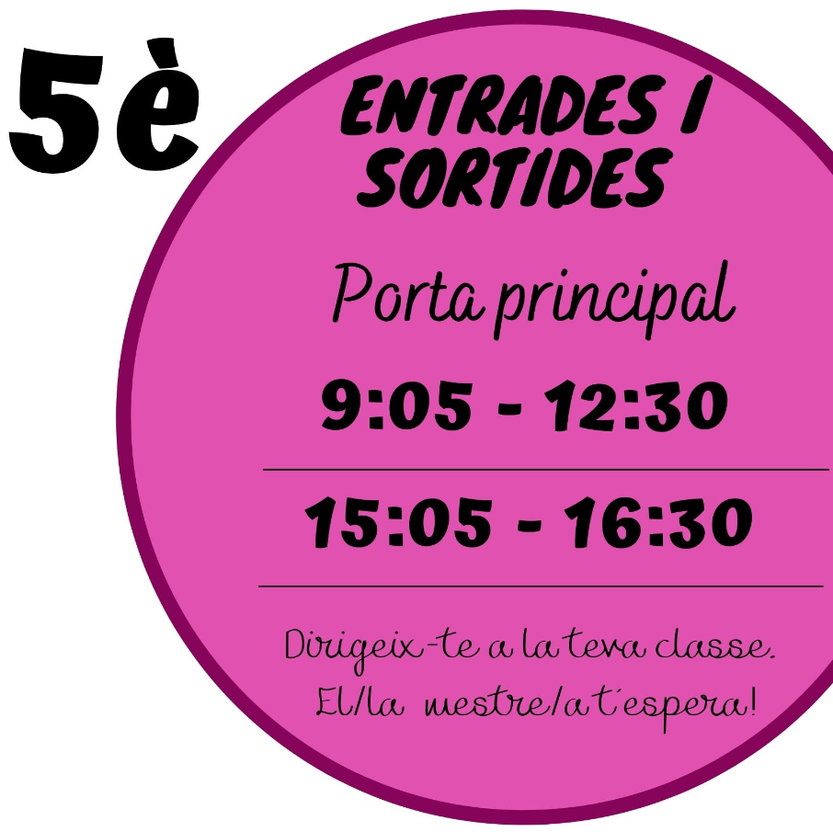
Entrades, sortides i recorregut
Recorregut
Entren per la porta principal
5èA i 5èB passen per el passadís central
Accedeixen a les seves classes pel passadís rosa.
IMPORTANT – sempre seguir les fletxes que marquen el recorregut.

Slide 6
EQUIP DE MESTRES DE 5è
TUTORA 5è A : Pilar Solanelles
TUTORA 5è B: Meritxell Llivina
ANGLÈS: Raquel Verjano
MÚSICA: Màxim Escrivà
Ed. FÍSICA: Jordi Fernàndez
Ed. ESPECIAL: Núria Torres
Referent SIEI: Jénnifer Díaz
Referent E.directiu: Carme Jarque
Coordinadora: Raquel Verjano

Slide 7
COM ENS COMUNIQUEM
ENTREVISTES I INFORMES
3 informes, un per trimestre.
2 entrevistes al llarg del curs. Les pot sol·licitar el mestre o els pares, via agenda.(Possibilitat de fer-les telemàticament.)
Les entrevistes són
5è A, dijous de 9:30 a 10:00 o de 10:00 a 10:30
5è B, dimarts de 9:30 a 10:00 o de 10:00 a 10:30

Slide 8
ALTRES VIES DE COMUNICACIÓ
A través de l’aplicació TPV escola.
Via agenda.
Cartellera de l’entrada.
Noodes d’escola
https://agora.xtec.cat/esc-camidelcros/
Xarxes socials:
Facebook: escola camí del cros
Twitter: @CamidelCros
Instagram: @camidelcrosç
Telèfon de contacte de l’escola: 634800143

Slide 9

HORARIS
Les franges horàries seran:
- Sessió 1 de 9:10h a 10:30h
- Pati de 10:30h a 11:00h
- Sessió 2 d’11:00h a 12:30h
- Sessió 3 de 15:10h a 16:30h.
Plantilla amb horari a l’agenda i per casa. S’ ha de mirar el que li toca fer cada dia i portar el que calgui.

Slide 10
ASSISTÈNCIA
L ‘assistència és obligatòria, en cas d’absència cal portar justificant o justificar-ho a l’agenda per escrit.
Cal arribar puntualment a l’escola. Es portarà un registre d’absències i retards.
A la tercera vegada que un alumne arribi tard sense cap justificació per escrit, es quedarà fora de l’aula la primera sessió.
Els horaris d’obertura del centre seran a les 8:55h i a les 14:55h. Tot i amb això, les entrades de l’alumnat de 5è són a les 9:05 i a les 15:05 per tal de respectar el distanciament social.

Slide 11

ÚS DE L’AGENDA
És el vehicle de comunicació entre l’escola i la família.
Apuntem les feines, controls i els materials a dur.
Hi posem les hores d’entrevista i comunicacions importants.
Les faltes d’assistència i retard es justifiquen per escrit a l’agenda.
S’ha de revisar cada dia, i cal signar les notificacions, si n’hi ha...

Slide 12
MATERIAL
Els llibres són socialitzats i el material, comunitari (colors, retoladors, regle, etc.). Han de respectar-lo.
L’estoig personal no pot ser molt gran.
Cal haver pagat la quota de material comú. També la dels LLIBRES SOCIALITZATS.
En cas d’haver fet un mal ús, la família es farà càrrec de la reposició del material.

Slide 13
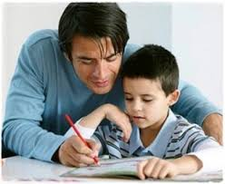
DEURES I CONTROLS
Els llibres i llibretes van a casa si tenen deures, no cal que portin els de totes les assignatures, només els que toquin aquell dia.
S’ha de llegir cada dia i anar estudiant els temes que es van treballant, no deixar-ho per l’últim dia.
Si no tenen deures, cal repassar el que s’ha treballat a classe, les taules, llegir, revisar el classroom...
Les notes dels controls són orientatives, ja que la qualificació final no només depèn d’una nota sinó també del treball diari, de l’esforç, de l’actitud...

Slide 14
ANIVERSARIS, APARELLS ELECTRÒNICS, JOGUINES, DINERS
A l’escola NO es pot portar cap tipus d’aparells electrònics, diners, joguines, cromos, vambes de rodes, vambes amb llums...
Si es troba algun d’aquests objectes es portarà a direcció i l’hauran de venir a recollir els pares.
Aniversaris: només productes envasats (capsa de galetes).
No es poden donar les targetes d’invitació dins de la classe.

Slide 15

HÀBITS
HIGIENE I SALUT:
- Cal venir net a l’escola.
No venir a escola quan tingui: febre, diarrea, erupcions contagioses, polls i llémenes.
Administració de medicaments amb recepta mèdica i autorització signada.
La cobertura mèdica dels alumnes és la mateixa que les famílies.
Portar dues caixes de mocadors de paper i dos rotlles de paper de cuina.
Esmorzars: Dilluns i dimecres entrepà a una carmanyola.
Dimarts i dijous fruita.
Divendres lliure.

Slide 16
HÀBITS
Portar una ampolla d’aigua, recomanem que l’ampolla sigui reutilitzable (no vidre). Important, que estigui marcada.
NORMES:
- És important el seu compliment per tal d’aprendre a viure en societat. Estan escrites a l’agenda.
AUTONOMIA:
Preparar-se ells mateixos la motxilla.
Revisar diàriament l’agenda per fer les feines.

Slide 17
BIBLIOTECA
Hi haurà una biblioteca en préstec d’aula.
Aquest curs intentarem reprendre el servei de biblioteca escolar.
S’han d’acostumar a utilitzar les biblioteques que tenen al seu abast (Pompeu Fabra, Antoni Comas...).

Slide 18
ÀMBITS
Recordem que els llibres són una eina d’ajuda, una eina més de treball. No l’única.
MATEMÀTIQUES I LLENGÜES:
A les àrees de matemàtiques, català i anglès es farà 1 sessió de GRUPS INTERACTIUS.
Tant a català com a castellà es treballa a partir de tipologies textuals.

Slide 19
ÀMBITS
MEDI NATURAL I SOCIAL:
Medi natural: projecte Ciències 6.12.
Medi Social: temes de proximitat.

Slide 20
ÀMBITS
TALLERS: informàtica, taller artístic i lineal.
EDUCACIÓ EN VALORS/ CULTURA RELIGIOSA: àmbit avaluable + acció tutorial (individual i col·lectiva ).
EDUCACIÓ FÍSICA:
Equipació adient per fer l’àrea.
Roba de recanvi i tovallola. (A la tercera falta,
no farà la pràctica).
Problemes físics puntuals, nota a l’agenda.
Problemes físics greus, cal certificat mèdic.

Slide 21
ÀMBITS
MÚSICA: Projecte CANTÀNIA*
PROJECTES: treballarem dins l’horari una tarda a la setmana. Projecte CUEME*
TEMA DE L’ANY: La convivència
PROJECTE NOM DE LA CLASSE: Pendent del que esculli el grup classe.

Slide 22
COMUNITAT D’APRENENTATGE (Actuacions educatives d’èxit)
GRUPS INTERACTIUS: quatre grups i quatre activitats diferents amb un mínim de dos mestres a l’aula. (VOLUNTARIAT)
TERTÚLIES LITERÀRIES DIALÒGIQUES: Lectura de clàssics universals.
VOLUNTARIAT: borsa de voluntaris per grups interactius i sortides.
* A partir d’octubre us informarem respecte a l’organització de voluntaris.

Slide 23
COMISSIONS ESCOLA
Tornarem a activar les comissions aquest any.
Comunitat educativa
Infraestructures
Aprenentatges
Convivència
Comissió gestora

Slide 24
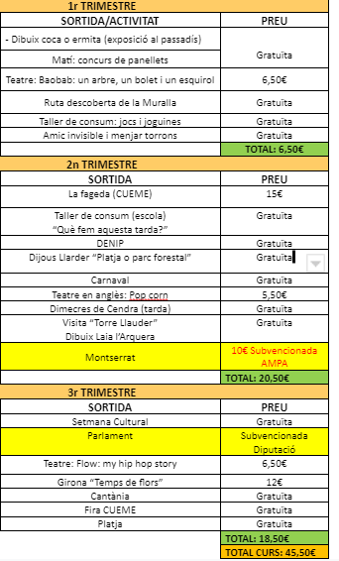
SORTIDES
EL PAGAMENT ES FARÀ A TRAVÉS DEL
TPV. ES FARÀ SORTIDA PER SORTIDA.
EL TPV ES
TANCARÀ 4 DIES ABANS DE
CADA SORTIDA.
UN COP TANCAT NO S’ADMETRÀ
CAP PAGAMENT.

Slide 25
ALTRES
La roba, les motxilles i les carmanyoles han d’anar marcades amb el nom i curs.
Portar una ampolla d’aigua, recomanem que l’ampolla sigui reutilitzable (no vidre). Important, que estigui marcada amb el nom i curs.
Els abrics, jaquetes, jerseis i bates marcats i amb betes per poder-los penjar.

Slide 26
AMPA
Telèfon de l ’ AMPA
616882779
És important que el tingueu gravat a la vostra agenda per tal de poder rebre informació.
Hi ha un pare/mare delegat.

Slide 27
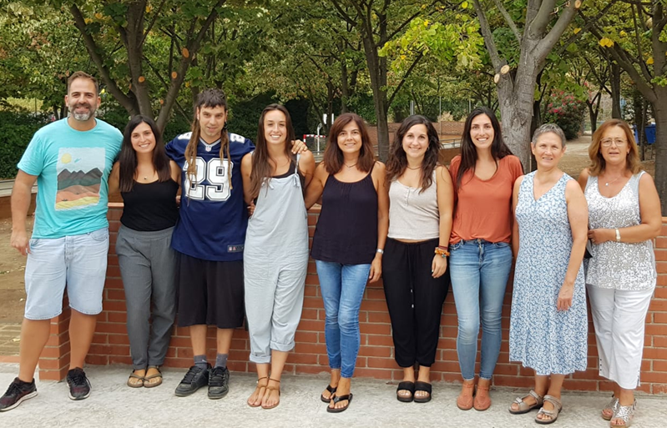
PRECS I PREGUNTES
GRÀCIES PER LA VOSTRA ATENCIÓ.
EQUIP DE CICLE SUPERIOR
Benvinguts i bon curs 2021 - 2022

